Slide 1
Формы представления информации. Метод координат
Куранова Татьяна Андреевна, учитель информатики МБОУ «Забузанская СОШ имени Турченко Э.П.» Красноярского района Астраханской области

Slide 2

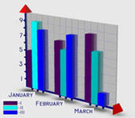
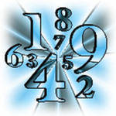
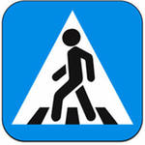
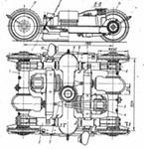

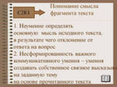
(5+458)/n

Slide 3
Головоломка. Каждой букве алфавита поставлена в соответствие пара чисел: первое число – номер столбца, а второе – номер строки следующей кодовой таблицы:
 | 1 | 2 | 3 | 4 | 5 | 6 | 7 | 8 | 9 | 10 | 11
1 | к | л | м | н | о | ь | ъ | ы | э | ю | я
2 | п | р | с | т | у | ф | х | ч | ц | ш | щ
3 | а | б | в | г | д | е | ё | ж | з | и | й
Пользуясь данной таблицей, расшифруйте головоломку:(3,1), (6,3), (4,2), (5,1), (5,3)
(1,1), (5,1), (5,1), (2,2), (5,3), (10,3), (4,1), (1,3), (4,2)
МЕТОД
КООРДИНАТ

Slide 4

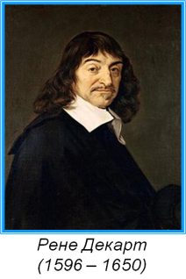
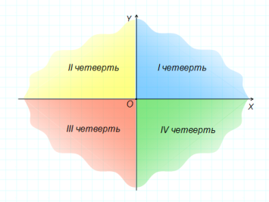
«Формы представления информации. Метод координат»

Slide 5
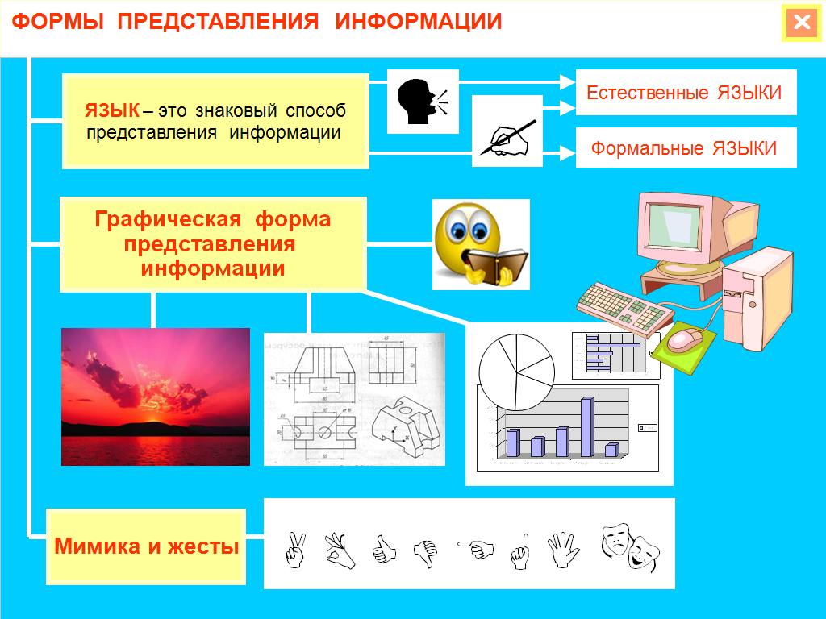

Slide 6
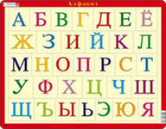
Задание №4 стр. 30(учебник)
РУСЛАН

Slide 7
Y
1(4, 1), 2(4, 2), 3(1, 2), 4(4, 5), 5(2, 5),
6(4, 7), 7(3, 7), 8(5, 9), 9(7, 7), 10(6, 7),
11(8, 5), 12(6, 5), 13(9, 2), 14(6, 2), 15(6, 1).
1 – 2 – 3 – 4 – 5 – 6 – 7 – 8 – 9 – 10 – 11 – 12 – 13 – 14 – 15 – 1
10
8
7
6
10
9
5
5
4
12
11
3
2
14
13
1
1
15
О
1
5
10
X
Notes:
Далее мы будем работать только в первой координатной четверти.
Пример: Известны координаты пятнадцати точек…
Если отметить эти точки на координатной плоскости, а затем соединить их отрезками в определенной последовательности, то получим следующий рисунок:
Мы провели работу по декодированию графического изображения, состоящего их 15 соединенных отрезками точек, заданных с помощью декартовых прямоугольных координат. Другими словами, мы изменили форму представления информации с числовой на графическую.

Slide 8
8
7
6
5
4
3
2
1
☺
A | B | C | D | E | F | G | H
Notes:
Посмотрите на шахматную доску. Вдоль ее нижнего края идет ряд букв (щелчок), а вдоль левого – ряд цифр (щелчок). С их помощью можно однозначно определять положение любой фигуры (щелчок) на шахматной доске (щелчок).

Slide 9
Y
О
X
Notes:
Каждая точка на координатной плоскости имеет свой точный адрес. Это пара чисел (щелчок): первое число по оси OX, второе – по оси OY. Эти числа называются координатами точки.
Чтобы не путать порядок следования координат, вспомните, как устроены наши дома (щелчок): сначала (щелчок) мы заходим в нужный подъезд (по оси OX), а затем поднимаемся на нужный этаж (по оси OY).

Slide 10
"Морской
бой"
http://www.morboy.ru/play.php

Slide 11
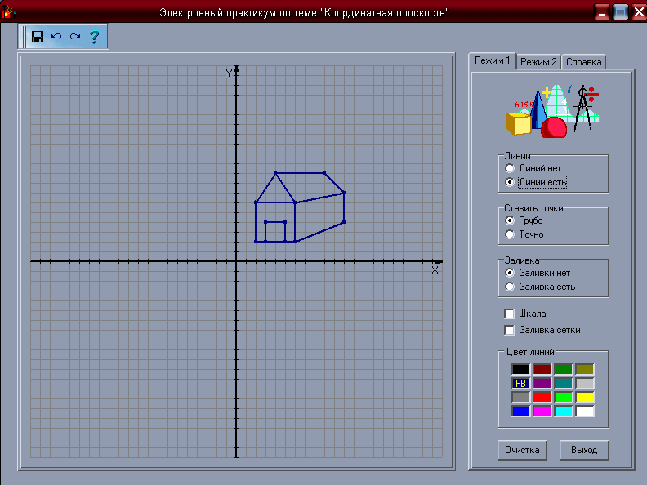

Slide 12
Подведение итогов урока.
1.Основные способы представления (кодирования) информации: графический, числовой, символьный.
2. Чтобы связать числа и точки применяют МЕТОД КООРДИНАТ.
3. В соответствие точке на плоскости ставят два числа. Они называются координатами точки.

Slide 13


Рефлексия

Slide 14
Домашнее задание
Если ты правильно ответил на все вопросы и верно выполнил упражнения, ты отлично понял материал. Оформи домашнее задание в тетради. №34 стр. 32 -37(рабочая тетрадь)
2. Если отвечая на вопросы и выполняя задание у тебя возникли затруднения, ты недостаточно хорошо усвоил новый материал. Ты можешь вернуться к его изучению, ознакомься с § 1.7 и § 1.8 (учебник: Л.Л. Босова, Информатика и ИКТ, 5 класс). После этого выполни домашнее задание в учебнике на стр. 34, №6, оформи решение в тетради.

